Slide 1
SaaS基础架构和平台
天津大学软件学院

Slide 2
大纲
分布式文件系统
分布式数据库
开放的SaaS平台
分布式Cache

Slide 3
大文件分布式存储
GFS
大量廉价的普通计算机之上
大部分的流式读取
批量的串行写操作
HDFS

Slide 4
小文件的分布式存储(ADFS)
运行环境
海量文件，数以亿计
大部分是小文件，<1MB
一次写入，多次读取
对GFS设计的修改
允许块内存放多个文件
多Master模式（文件和块的关系数量巨大）
分配Master
查询Master
使用分布式缓存

Slide 5
大纲
分布式文件系统
分布式数据库
开放的SaaS平台
分布式Cache

Slide 6
基于列的结构化分布式数据库(Hbase)
对于定制列的海量数据，传统数据库性能急剧下降
基于HDFS的可扩展的结构化数据库
传统数据库表结构
URL | Contents | Anchor | mime
com.cnn.www |  | anchor:cnnsi.com
Com.cnn.www |  | anchor:my.look.ca
com.cnn.www | <html>… |  | text/html
com.cnn.www | <html>…
com.cnn.www | <html>…

Slide 7
行关键字 | 时间戳 | Contents | Anchor | mime
com.cnn.www | t9 |  | anchor:cnnsi.com
 | t8 |  | anchor:my.look.ca
 | t6 | <html>… |  | text/html
 | t5 | <html>…
 | t3
 |  | <html>…
HBase表结构
HBase表的物理存储
行关键字 | 时间戳 | contents
com.cnn.www | t6 | <html>…
 | t5 | <html>…
 | t3 | <html>…
行关键字 | 时间戳 | mime
com.cnn.www | t6 | Text/html
行关键字 | 时间戳 | anchor
com.cnn.www | t9 | anchor:cnnsi.com | CNN
 | t8 | anchor:my.look.ca | CNN.com

Slide 8
基于代理的分布式数据库
连接池
读写分离
数据分库
复制
负载均衡
并行
应用程序
应用程序
数据库中间代理层
数据库A
数据库B

Slide 9
基于列的分布式关系数据库
按照行关键字分割
支持在线扩容
普通服务器存储数据
缓存
应用程序
行关键字分配/存储管理服务
业务数据库
关键字 in[张三,李四]
业务数据库
关键字 in[王五,赵六]
行关键字分配表

Slide 10
大纲
分布式文件系统
分布式数据库
开放的SaaS平台
分布式Cache

Slide 11
单层的分布式Cache
Memcached
Key, Value
Hash Table
LRU算法

Slide 12
多层的分布式Cache
KVMemcache
KVMemcache
KVMemcache
CacheLib
Local Cache
CacheLib
Local Cache

Slide 13
改进的多层分布式Cache
KVMemcache
KVMemcache
KVMemcache
CacheLib
Local Cache
无效Key通知
CacheLib
Local Cache
注册
注册中心

Slide 14
大纲
分布式文件系统
分布式数据库
开放的SaaS平台
分布式Cache

Slide 15
Open API 的出现
狭义：互联网网站通过API提供自身数据
广义：开放服务，吸引更多的角色进入平台
起源
分类导航
搜索引擎
碎片化的互联网
碎片化的信息
碎片化的应用
碎片化的身份
碎片化的关系
碎片话的习惯

Slide 16
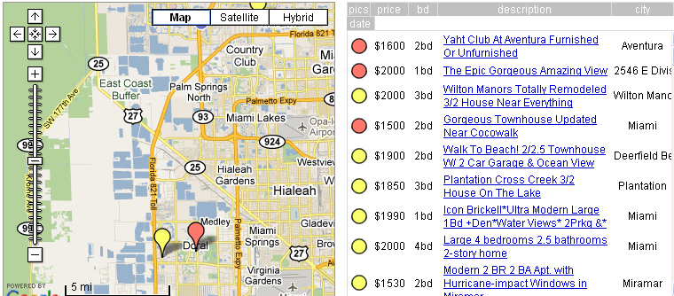
Open API 兴起
Amazon, eBay开放API
Google Maps API带来开放潮流 （2005年）
Yahoo! Maps 开放API
Microsoft “Web平台” （2005.9）
Facebook推出SNS开放平台（2007）
Mashup (Web应用混搭技术)

Slide 17
Open API 的分类
专用类
为制定者本身提供应用开发接口
Amazon/Facebook/淘宝/校内/…
标准类
制定者自己并不提供该API所定义的服务
Google Open Social / RSS

Slide 18
Open API 的分类
搜索类
Google search API、Yahoo search API
文字资讯类
RSS、Twitter API、豆瓣API
多媒体类
Youtube
地理信息类
Google Maps、Google Earth
用户关系类
Facebook、Google OpenSocial

Slide 19
Open API的分类
电子商务类
Amazon、淘宝
注册类
OpenID
平台类(PaaS)
Amazon Web Services
Google App Engine

Slide 20
开放平台
网络服务模式
提供一个基本的服务
通过开放自身的接口，使得第三方开发者通过运用和组装其接口以及其他第三方服务接口产生新的应用，使得该应用能够统一运行在这个平台之上
自身服务和第三方应用的互利互惠
应用型开放平台
服务型开放平台

Slide 21
国内的开放平台

Slide 22
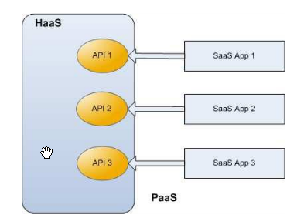
PaaS的模式
插件模式
通过网络进行远程开发、配置、部署、直接在提供Hosting服务的厂商的计算中心内运行
Facebook F8
OpenSocial
Skype
阿里旺旺

Slide 23
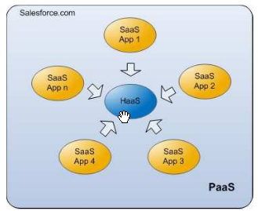
PaaS的模式
七巧板模式
以固定的数据类型和服务模块为主
应用部署容器
二次开发车间
Salesforce

Slide 24
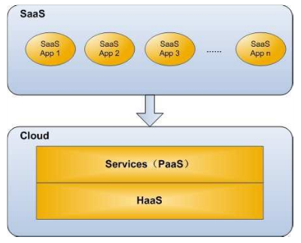
PaaS模式
云计算模式
云计算通过并行使用海量数据服务器，提供强大的计算能力、存储和带宽
AWS
GAE
Azure

Slide 25
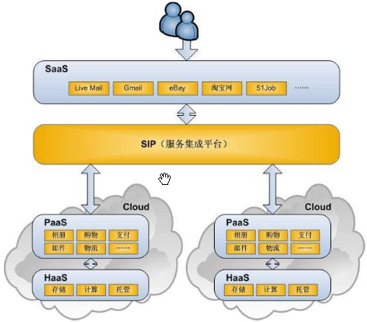
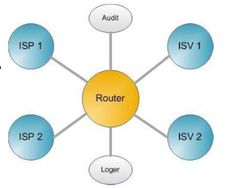
PaaS模式
服务托管模式
将不同ISP的服务通过统一的标准和规范提供给ISV
阿里软件 Service Integration Platform

Slide 26
小结
云计算
共享基础架构的方法
将巨大的系统池连接在一起提供各种基于互联网的IT服务
主流商业模式
SaaS，Software-as-a-Service
PaaS，Plartform-as-a-Service
IaaS, Infrastructure-as-a-Service

Slide 27
Thank You !
Click to edit company slogan .

